Slide 1
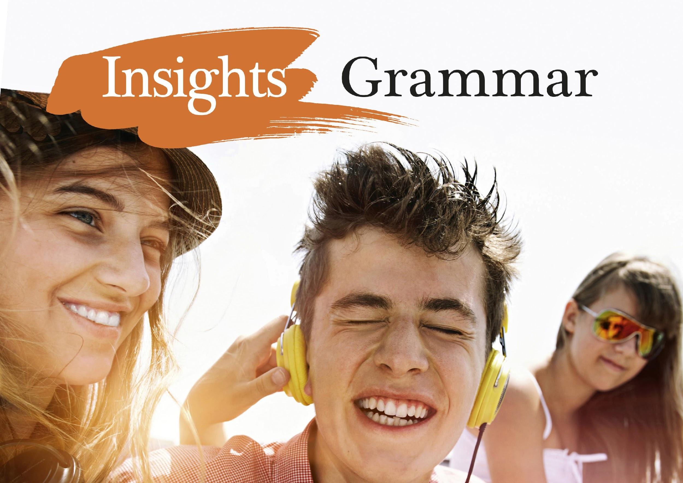

Slide 2
Muodolliset subjektit: ’it’ ja ’there’
Toisin kuin suomen kielessä, englannissa on lauseessa aina subjekti eli tekijä.
Vertaa.
Sataa. (ei subjektia)
It is raining. (subjektina ’it’)
Taivaalla on tummia pilviä. (ei subjektia)
There are dark clouds in the sky. (subjektina ’there’)

Slide 3
Muodollisena subjektina ’it’
Seuraavissa lauseissa on käytetty muodollista subjektia ’it’. Millaisista ilmauksista on kyse? Mikä yhdistää lauseita?
It’s five o’clock.
It’s time to go.
It was October and there was already snow.
It will be too early to go to school in July.
  Lauseissa on kyse ajan ilmauksista.

Slide 4
Muodollisena subjektina ’it’
Millaisista ilmauksista on kyse? Mikä yhdistää lauseita?
How far is it to the railway station?
It’s about half a mile.
It’s not too long to walk, is it?
No, and it is even shorter if we take a shortcut.
  Lauseissa on kyse välimatkasta.

Slide 5
Muodollisena subjektina ’it’
Millaisista ilmauksista on kyse? Mikä yhdistää lauseita?
It was very warm yesterday but today it is colder.
It is only + 10 degrees outside.
I’m glad it is not raining, though, and it isn’t very windy.
Lauseissa on kyse sään ilmaisuista ja lämpötilasta.

Slide 6
Huom!
I’m glad it is not raining, though, and it isn’t very windy.
Muodollisena subjektina sään ilmauksissa on ’it’, kun käytämme kuvailuun adjektiivia (windy, rainy, sunny, foggy, stormy) tai verbiä (raining, drizzling, thundering).
There are clouds in the sky and there’s a cold wind.
Jos kuvailemme substantiivin avulla (sun, clouds, wind, fog), on subjektina ’there’.

Slide 7
Muodollisena subjektina ’it’
Millaisista ilmauksista on kyse? Mikä yhdistää lauseita?
It is easy to make a mistake.
It would be impossible to be correct all the time.
It is a pity you don’t agree.
It will be fun at the amusement park tomorrow.
Lauseissa ilmaistaan mielipidettä tai kannanottoa.

Slide 8
Muodollisena subjektina ’it’
Millaisista ilmauksista on kyse? Vertaa lauseita.
Mark lied to Sue on Friday!
  It was Mark who lied to Sue on Friday (and not me)!
  It was Sue that Mark lied to (and not to Megan).
  It was on Saturday when Mark lied to Sue (not on Sunday).
  Yhtä lauseenjäsenistä halutaan korostaa.

Slide 9
Muodollisena subjektina ’there’
Jossakin on jotain -ilmauksissa muodollisena subjektina on ’there’.
Vertaa.
Auto on ulkona.
      The car is outside.
Ulkona on auto.
      There is a car outside.

Slide 10
Muodollisena subjektina ’there’
’there’-subjektia käytetään rakenteissa
there is / there are / there was / there were
Tutustu seuraaviin lauseisiin. Miten suomentaisit ne?
There is someone outside.
There was a knock at the door.
But there are no people there anymore.
But I’m sure there were. – I heard the doorbell, too.
➔

Slide 11
Muodollisena subjektina ’there’
There is someone outside. =
Ulkona on joku.
There was a knock at the door. =
Ovelta kuului koputus.
But there are no people there anymore. =
Mutta siellä ei ole enää ketään.
But I’m sure there were. – I heard the doorbell, too. =
Mutta olen varma, että oli. Kuulin ovikellonkin äänen.

Slide 12
Muodollisena subjektina ’there’
Englannissa paikan ilmaus on yleensä lauseen lopussa, vaikka suomessa se on alussa. Sanaa ’there’ ei käännetä.
Vertaa.
Ulkona on joku.
There is someone outside.
Ovelta kuului koputus.
There was a knock at the door.

Slide 13
Muodollisena subjektina ’there’
Huom! Jos paikan ilmauksena on ’siellä’, on lauseessa kaksi ’there’-sanaa.
Olen varma, että siellä oli joku.
I’m sure there was someone there.
Mutta siellä ei ole enää ketään.
But there isn’t anyone there anymore.

Slide 14
Muodollisena subjektina ’there’
Ole tarkkana ’be’-verbin luvun kanssa.
Mikäli varsinaisia tekijöitä on useampia kuin yksi, käytä monikkomuotoja ’are’ tai ’were’ .
On niin monia asioita, jotka haluan kertoa sinulle.
There are so many things I want to tell you.
Aidalla istui kaksi kissaa.
There were two cats sitting on the fence.

Slide 15
Muodollisena subjektina ’there’
Huom! Jos tekijöitä on useampia, valitse ’is’/’are’ tai ’was’/’were’ ensin mainitun tekijän lukumäärän mukaan.
Maatilalla oli kaksi ankkaa ja yksi hanhi.
There were two ducks and one goose at the farm.
Siellä oli myös yksi aasi ja yhdeksän hevosta.
There was also one donkey and nine horses there.

Slide 16
Activate
Sijoita lauseeseen muodollinen subjekti ja olla-verbi.
________ fun to watch movies in the evenings.
2. Nowadays __________ so many movies to watch online.
3. ________ easy to stream a movie?
4. _________ a good website where you can go for that?
5. ________ a pity the sun isn’t shining today.
6. __________ some very dark clouds in the sky.
7. I’m afraid _____________ pouring down soon.
It is
there are
Is it
Is there
It is
There are
it will be

Slide 17
8. No, look, _____ getting better…
9. ... and ________ sunny and warm again in a while!
10. ________ almost half seven! We need to go now.
11. _______ always you who is late in the mornings.
12. ___________ no time to waste anymore.
13. ________ not a long way to walk to the bus stop.
14. But ________ a lot of traffic on the roads in the mornings!
it is
it will be
It is
It is
There is
It is
there is

